Slide 1



UNIVERSIDAD TECNICA DE BABAHOYO Instituto de Investigación y Desarrollo
Curso de Estadística Aplicada
TITULO EL desempeño docente y su influencia en la calidad educativa de la Facultad de Ciencias Jurídicas, Sociales y de la Educación, de la Universidad Técnica de Babahoyo, cantón Babahoyo, provincia Los Ríos, periodo Septiembre 2015/ Febrero 2016.
Autora: Lcda. Glenda Intriago A.
Tutor: Dr. Ruperto Bonet C.

Slide 2

Antecedentes
(Heteroevaluación)
Aplicada todos los docentes
por los estudiantes
La educación superior en el Ecuador
OBJETIVO “valorar el desempeño académico de los docentes
Procesos pedagógicos
EVALUACIÓN DEL DESEMPEÑO ACADÉMICO DE LOS DOCENTES DE LA UTB
Ley Orgánica de Educación Superior Art. 53
Desarrollo de valores
Dominio del conocimiento

Slide 3

Objetivos | Hipótesis
Evaluar el desempeño docente y su influencia en la calidad educativa de la FCJSE – UTB. | H₁ El desempeño de los docentes influye en la calidad educativa de la FCJSE de la UTB. H₀ El desempeño de los docentes no influye en la calidad educativa de la FCJSE de la UTB.
.Determinar el dominio de conocimientos de los docentes y su relación con el rendimiento académico de los estudiantes de la FCJSE. .Analizar las estrategias pedagógicas que utilizan los docentes y su incidencia en el nivel de promoción de los estudiantes de la FCJSE. .Establecer como los valores aplicados por los docentes influyen en el desempeño estudiantil. | H1: El dominio de conocimientos de los docentes se relaciona con el rendimiento académico de los estudiantes de la FCJSE. H_{0:} El dominio de conocimientos de los docentes no se relaciona con el rendimiento académico de los estudiantes de la FCJSE. H1: Las estrategias pedagógicas que utilizan los docentes inciden en el nivel de promoción de los estudiantes de la FCJSE. H_{0:} Las estrategias pedagógicas que utilizan los docentes no inciden en el nivel de promoción de los estudiantes de la FCJSE. H1: Los valores aplicados por los docentes influyen en el desempeño estudiantil. H_{0:} Los valores aplicados por los docentes no influyen en el desempeño estudiantil.

Slide 4
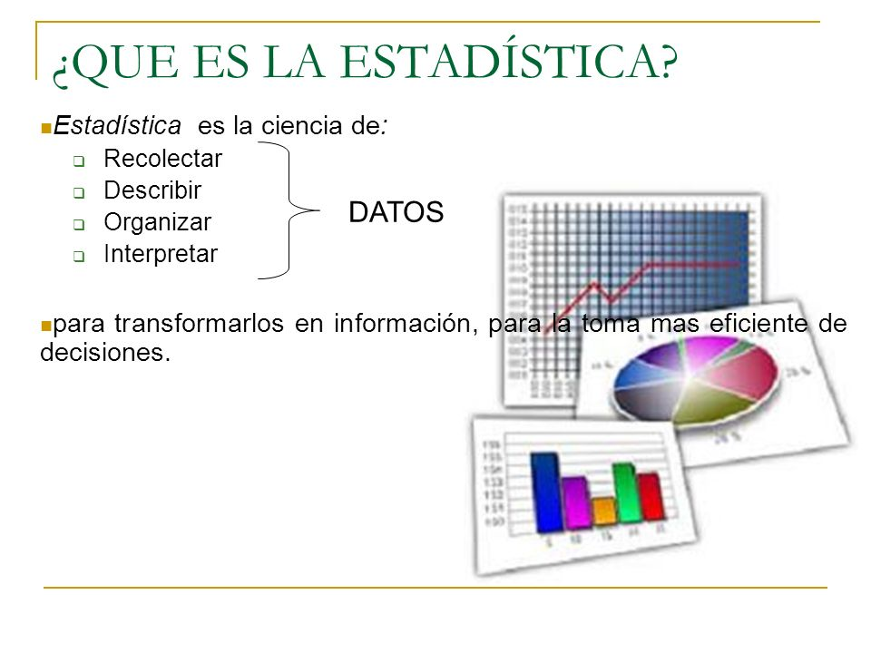
V. CUALITATIVAS TIPO: NOMINAL
Variable independiente: Desempeño docente.
RECOPILAR DATOS
TECNICA : ENCUESTA
Variable Dependiente: Calidad educativa.
INSTRUMENTO: CUESTIONARIO HETEROEVALUACION

Slide 5
POBLACIÓN ESTUDIANTIL FCJSE PERIODO SEPTIEMBRE 2015 / FEBRERO 2016.
N | CARRERAS DE LA FCJSE | TOTAL DE ESTUDIANTES | PARALELOS
1 | COMPUTACIÓN | 18 | 1
2 | COMUNICACIÓN SOCIAL | 282 | 14
3 | EDUCACIÓN BÁSICA | 140 | 7
4 | HOTELERÍA Y TURISMO | 182 | 10
5 | IDIOMAS | 13 | 1
6 | PSICOLOGIA CLINICA | 421 | 16
7 | SECRETARIADO EJECUTIVO BILINGÜE | 80 | 5
8 | SISTEMAS MULTIMEDIA | 20 | 1
 | TOTAL | 1156 | 55
Población y Muestra-Composición
Estudiantes de la FCJSE= 1156
Docentes de la FCJSE= 117

Slide 6

Técnica de muestreo Probabilístico
N | CARRERA PSICOLOGIA CLINICA | TOTAL
1 | PRIMERO A | 33
2 | PRIMERO B | 33
3 | PRIMERO C | 33
4 | SEGUNDO A | 31
5 | SEGUNDO B | 31
6 | SEGUNDO C | 31
7 | TERCERO A | 22
8 | TERCERO B | 22
9 | TERCERO C | 21
10 | CUARTO A | 19
11 | CUARTO B | 20
12 | QUINTO A | 30
13 | QUINTO B | 31
14 | SEXTO A | 16
15 | SEXTO B | 16
16 | SEPTIMO | 32
 | TOTAL | 421
Muestreo Aleatorio Simple
Muestreo Sistemático
Muestreo Estratificado
Muestreo por Conglomerados

Slide 7
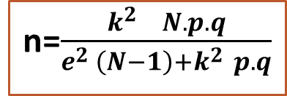
Calculo de la muestra de Estudiantes
n=
k= | 95% 1,96
N= | 421
p= | 0,5
q= | 1-0,5
e= | 0,05
La fórmula para calcular el tamaño de la muestra
N = Tamaño de la población
k = Nivel de confianza
p = Probabilidad de éxito, o proporción esperada
q = Probabilidad de fracaso
e = Precisión (Error máximo admisible en términos de proporción).
n= Tamaño de la muestra (número de encuestas que vamos a hacer)
n= 201
Valor de k | 1,15 | 1,28 | 1,44 | 1,65 | 1,96 | 2,24
Nivel de confianza | 75% | 80% | 85% | 90% | 95% | 97,50%

Slide 8
MUESTRA DE ESTUDIANTES POR SEMESTRE Y PARALELO ( segmentos)
N | 1 | 2 | 3 | 4 | 5 | 6 | 7 | 8 | 9 | 10 | 11 | 12 | 13 | 14 | 15 | 16
POBLACION POR CURSOS | PRIMERO A | PRIMERO B | PRIMERO C | SEGUNDO A | SEGUNDO B | SEGUNDO C | TERCERO A | TERCERO B | TERCERO C | CUARTO A | CUARTO B | QUINTO A | QUINTO B | SEXTO A | SEXTO B | SEPTIMO | TOTAL
ESTUDIANTES POR CURSO | 33 | 33 | 33 | 31 | 31 | 31 | 22 | 22 | 21 | 19 | 20 | 30 | 31 | 16 | 16 | 32 | 421
% QUE REPRESENTA CADA SEGMENTO | 7,84% | 7,84% | 7,84% | 7,36% | 7,36% | 7,36% | 5,23% | 5,23% | 4,99% | 4,51% | 4,75% | 7,13% | 7,36% | 3,80% | 3,80% | 7,60% | 100%
MUESTRA POR CURSO EN FUNCION DEL SEGMENTO | 17 | 17 | 17 | 16 | 16 | 16 | 12 | 12 | 11 | 10 | 10 | 16 | 16 | 8 | 8 | 17 | 221

Slide 9
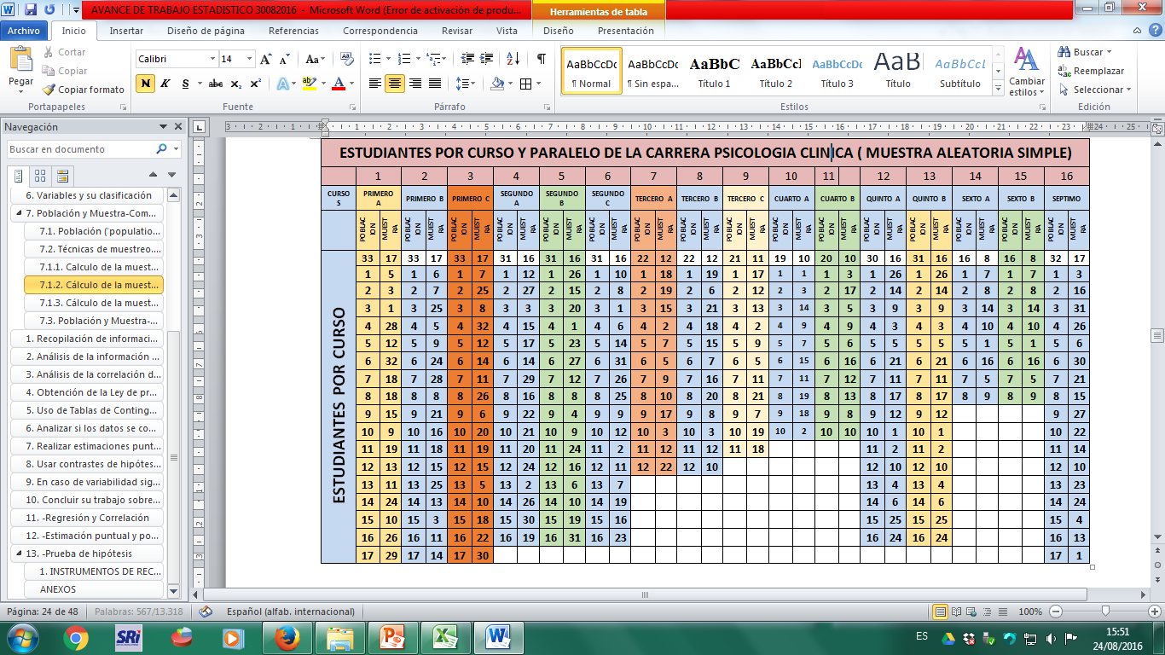
ESTUDIANTES POR CURSO Y PARALELO DE LA CARRERA PSICOLOGIA CLINICA ( MUESTRA ALEATORIA SIMPLE)

Slide 10
RECOPILACIÓN DE INFORMACIÓN MEDIANTE ENCUESTAS
VALORACION | CATEGORIAS | CALIFICACION | % | LLEVARLOS A LA MISMA ESCALA
30 | CAPACIDAD PROFESIONAL | 80 | 0,8 | 100
50 | CAPACIDAD PEDAGOGICA | 170 | 1,7 | 100
20 | PRACTICA DE VALORES | 70 | 0,7 | 100
ESCALA DE CALIFICACIONES DOCENTES
=7 | MALO
=8 | BUENO
=9 | MUY BUENO
=10 | EXCELENTE
ESCALA DE CALIFICACIONES ESTUDIANTES
=7 | BUENO
=8 | MUY BUENO
=9 | EXCELENTE
=10 | SOBRESALIENTE

Slide 11
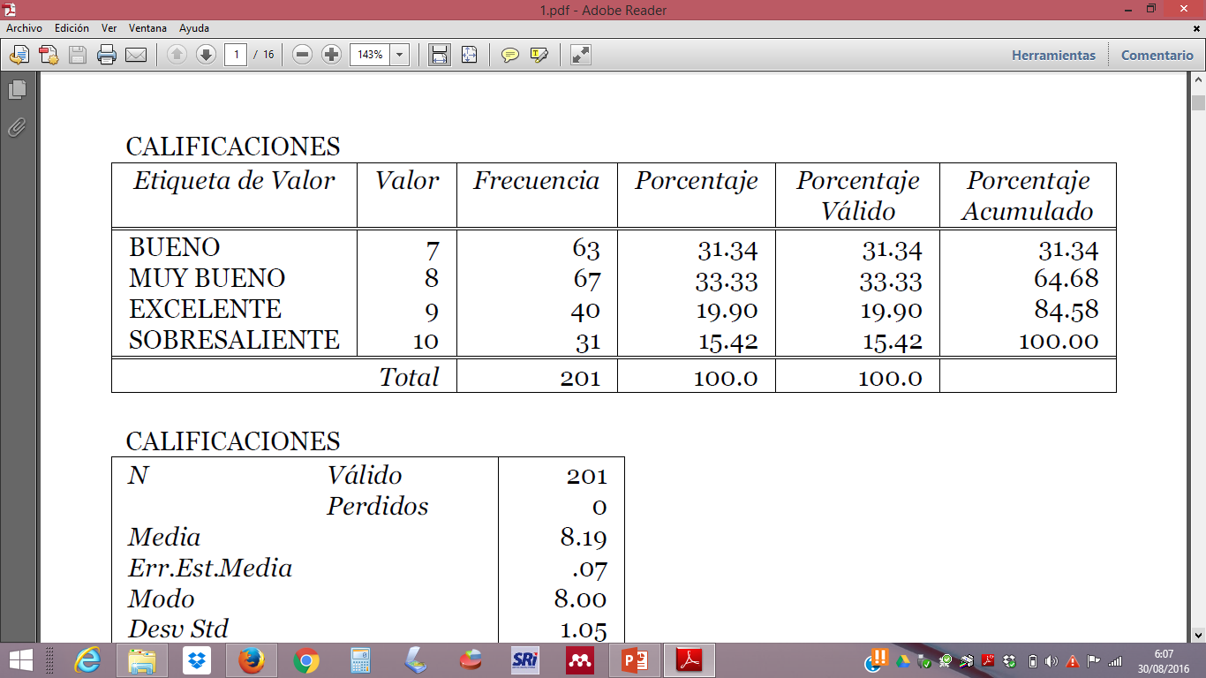
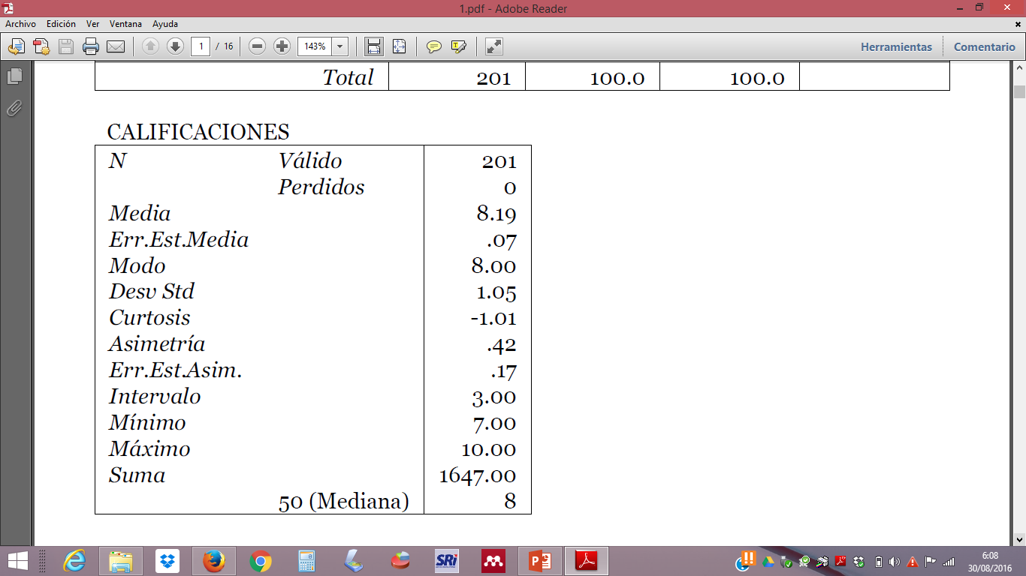
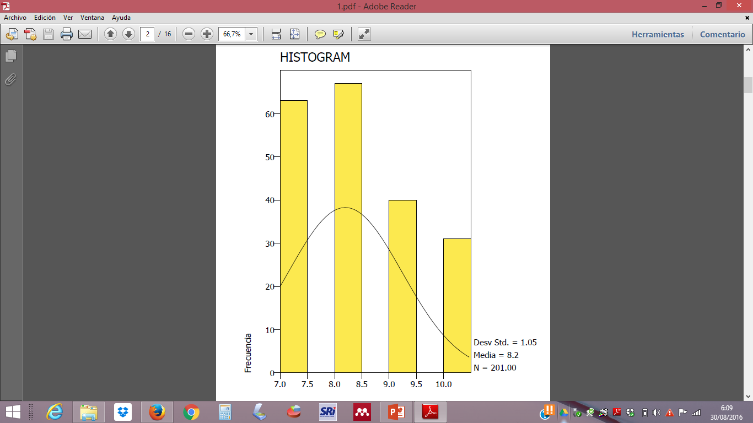
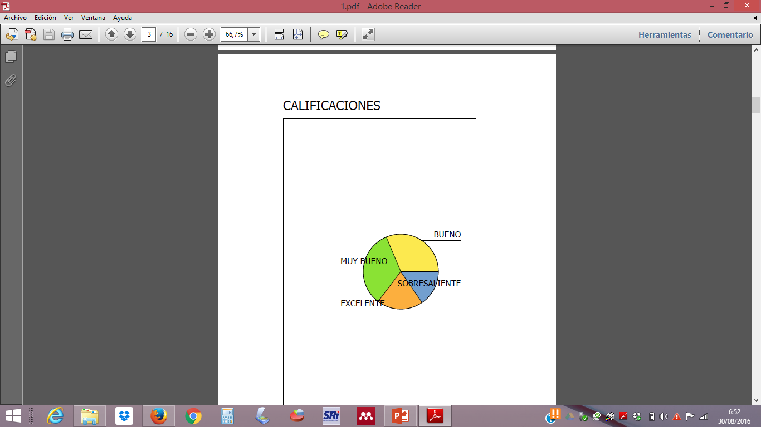
Análisis de la información con las medidas de tendencia central, dispersión y forma. PPSP

Slide 12
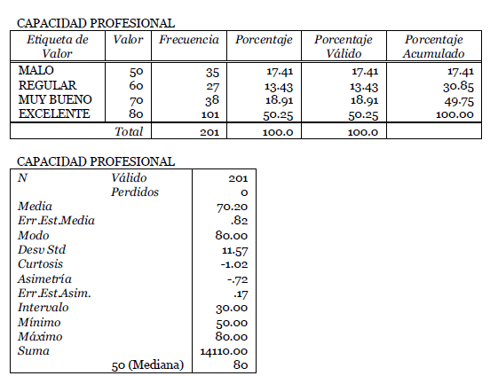
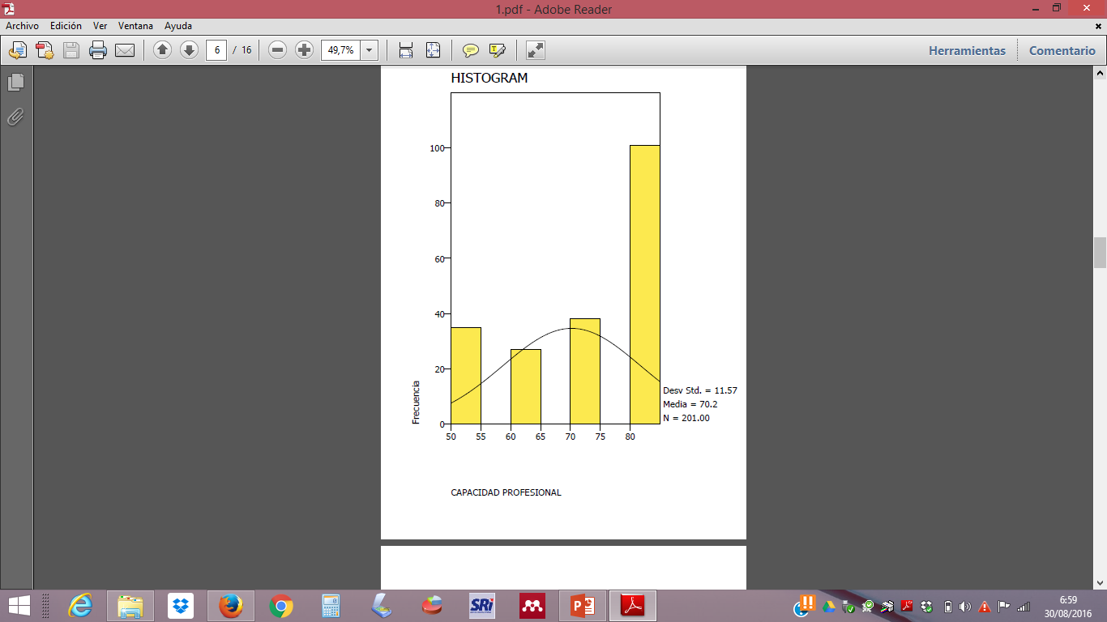
Análisis de la información con las medidas de tendencia central, dispersión y forma. PPSP

Slide 13
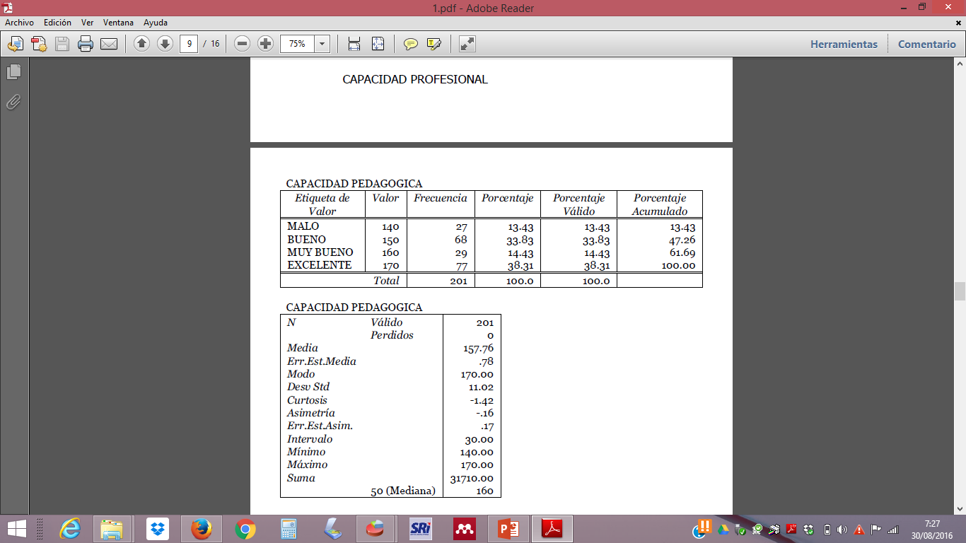
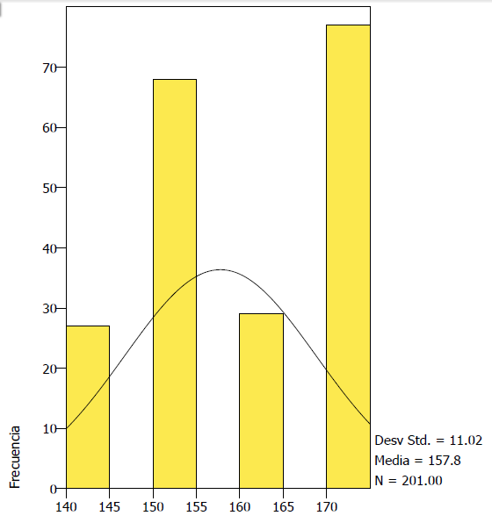
Análisis de la información con las medidas de tendencia central, dispersión y forma. PPSP

Slide 14
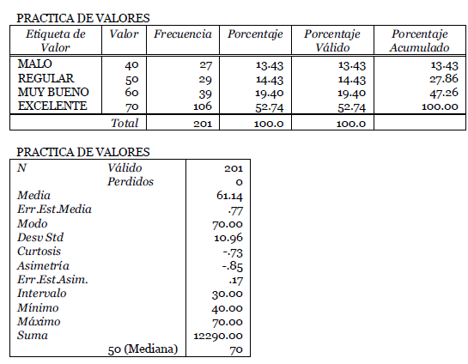
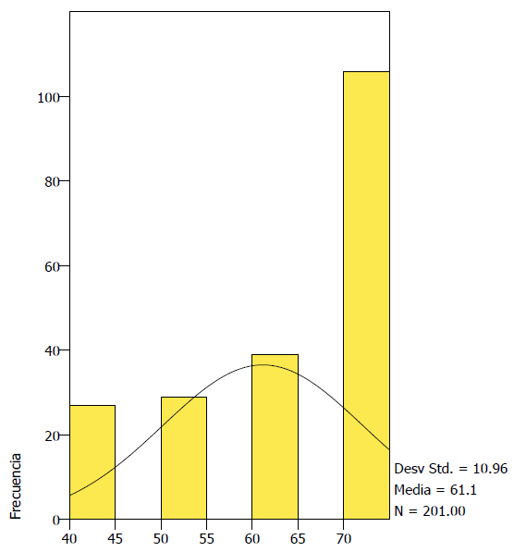
Análisis de la información con las medidas de tendencia central, dispersión y forma. PPSP

Slide 15
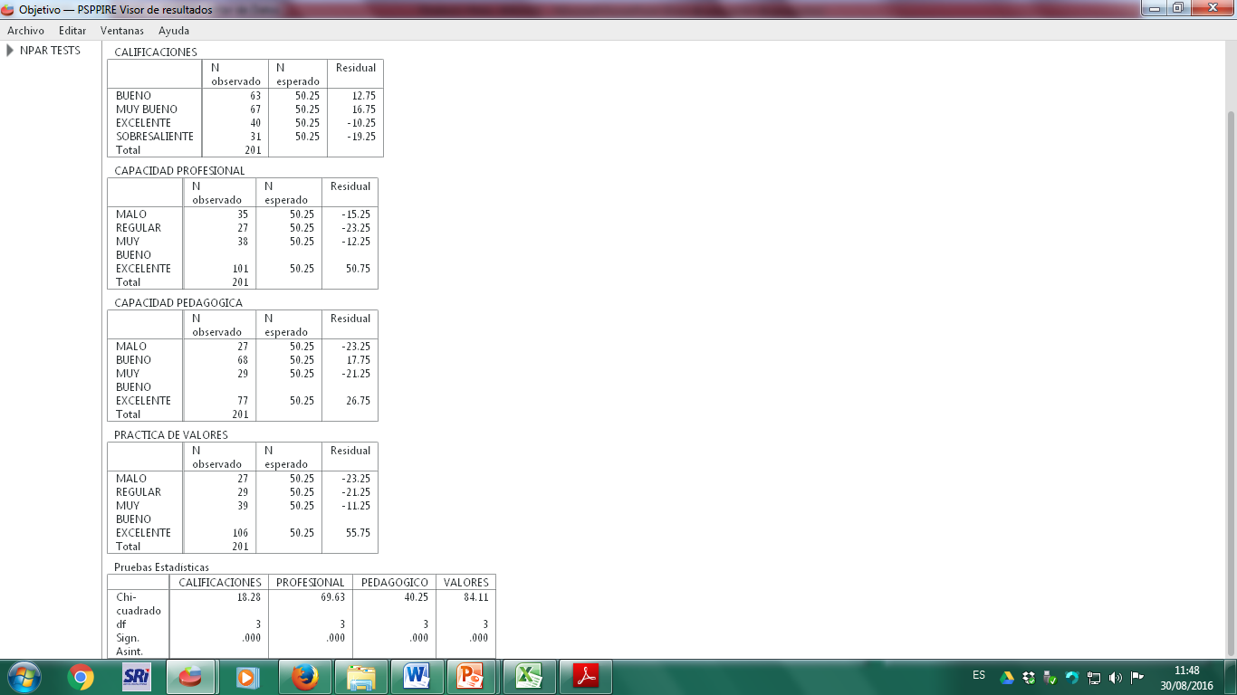
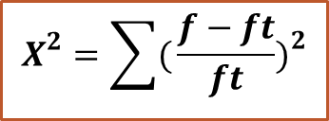
Tablas de Contingencia para asociación de variables cualitativas
CHI CUADRADO
$X^{2}=\sum{}$
HIPOTESIS
H₁ Influye el desempeño docente en la calidad educativa
H₀ No Influye el desempeño docente en la calidad educativa
Margen de error 0,05

Slide 16
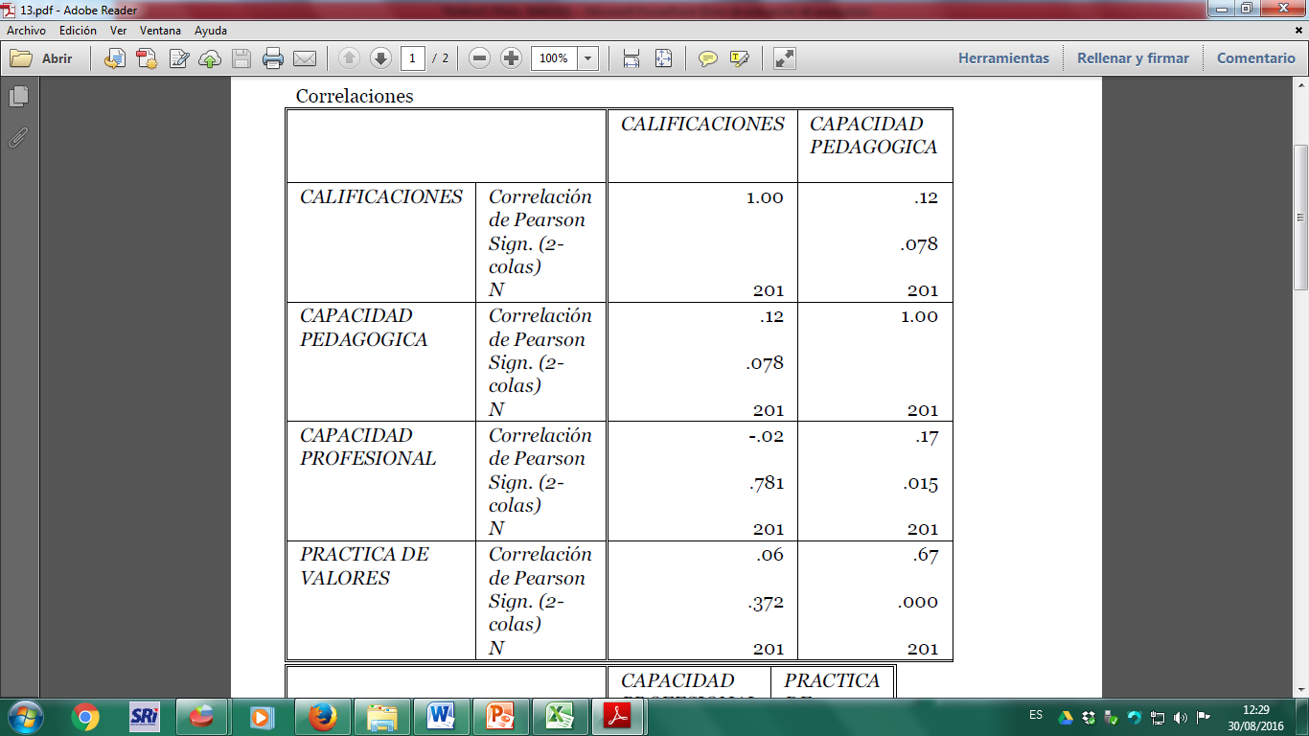
CONCLUSIONES
X^{2 calculado >} X^{2 tabla = H}_{O} Se rechaza
X^{2 calculado <} X^{2 tabla = H}₁ Se acepta la hipótesis nula
X² Tabla = 16,91 ; X² calculado = 456,8
X^{2 = 16,9190< 456,8}
Se rechaza la hipótesis de investigación
Se acepta la H₀ = No Influye el desempeño docente en la calidad educativa

Slide 17
GRACIAS POR SU ATENCIÓN

